Slide 1


MOBILIDADE
EQUIPE MOBILIDADE
[ CONFIDENCIAL ]

Slide 2


Agenda
Quem somos?
Organograma
O que atendemos?
Nossa Missão
O que esperamos da parceria?
Telefonia Móvel
Rádio
Telefonia Fixa
Aplicativo
Dúvidas

Slide 3
Equipe responsável por conceder aos colaboradores Natura, que necessitam de telefonia, dispositivos fixos ou móveis com alto nível de disponibilidade para exercerem suas atividades.
Quem somos?
EQUIPE MOBILIDADE

Slide 4
ORGANOGRAMA
> MOBILIDADE
GerênciaWagner Gebrin
Coordenação
Adriano Busato
Gilson Almeida
Alessandra Tertoliano
Alexsandra Ribeiro
TELEFONIA FIXA
TELEFONIA MÓVEL / RÁDIO / APLICATIVOS
Roberto
Alexandre Simões
Carlos Umeta
Jayne Rugiere
Jonatas Lopes

Slide 5
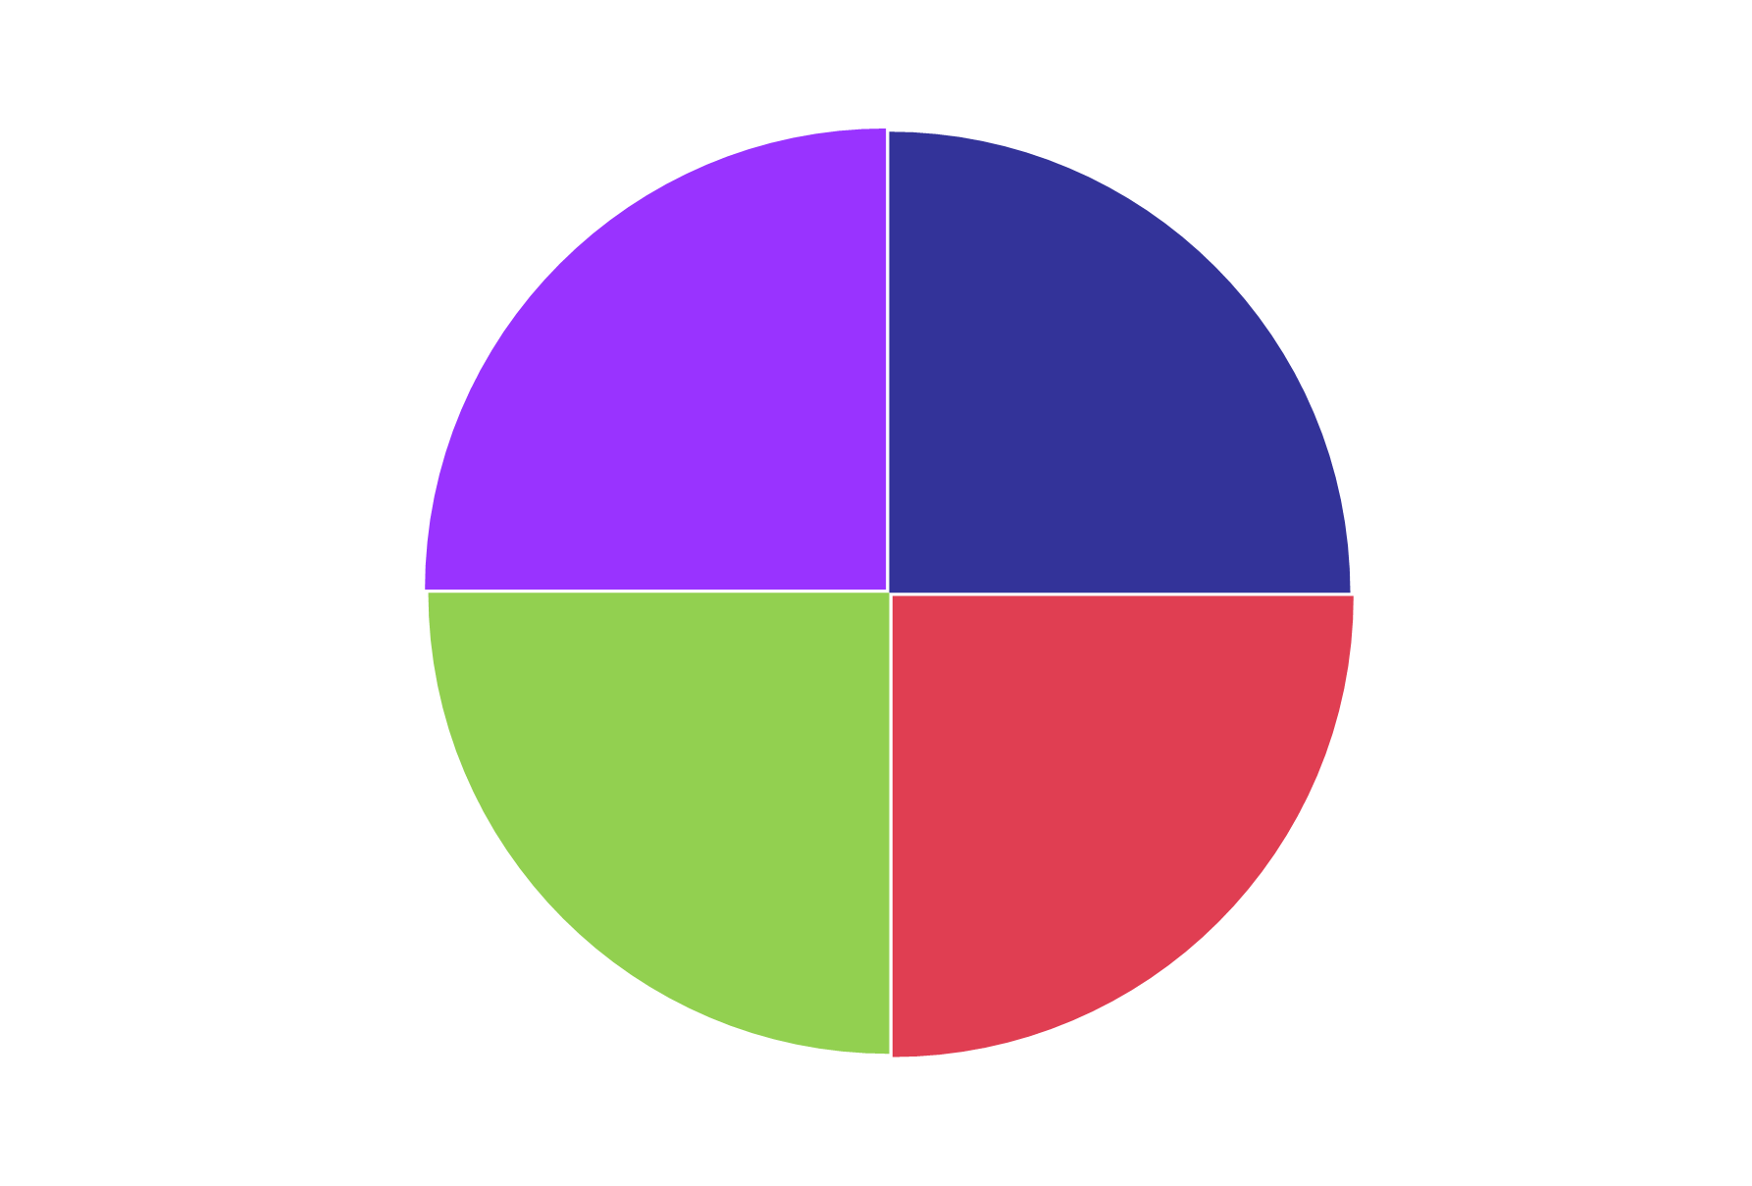

O que atendemos?
TELEFONIA MÓVEL
RÁDIO
Disponibilização, gerenciamento e manutenção dos serviços e dispositivos móveis (smartphone e tablet) o qual possibilita comunicação, transferência de dados e acesso a internet aos colaboradores da Natura.
Disponibilização, gerenciamento e manutenção dos serviços e equipamento que utilizam a tecnologia de rádio-comunicação através do sistema de frequência por meio de um fleet*ID entre os colaboradores da Natura.
TELEFONIA FIXA
APLICATIVOS
Disponibilização, gerenciamento e manutenção dos serviços e equipamentos de telefonia que permite aos colaboradores Natura realizarem chamadas e configurar preferências (atalhos, etc) a partir de ramais (fixos ou móveis).
Disponibilização e gerenciamento de aplicativos desenvolvidos para a força de vendas da Natura.
EQUIPE MOBILIDADE

Slide 6
Excelência no Atendimento;
Nossa Missão
Satisfação do Cliente;
Qualidade na Execução;
Processos Eficazes
Gestão;
EQUIPE MOBILIDADE

Slide 7

O que esperamos da parceria?
Profissionalismo;
Responsabilidade;
Comprometimento
Transparência;
Engajamento;
Ética;
Desenvolvimento;
EQUIPE MOBILIDADE

Slide 8

TELEFONIA MÓVEL
EQUIPE MOBILIDADE

Slide 9





Quem atendemos?
TELEFONIA MÓVEL
GV - Gerente de Vendas cuidam das Gerentes de Relacionamentos
GR - Gerente de Relacionamento
GRi - Gerente de Relacionamento Itinerante
Missão Crítica – Colaboradores que fazem parte do ciclo do pedido
ADM – Demais colaboradores
EQUIPE MOBILIDADE

Slide 10



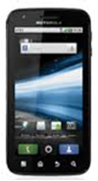

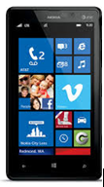
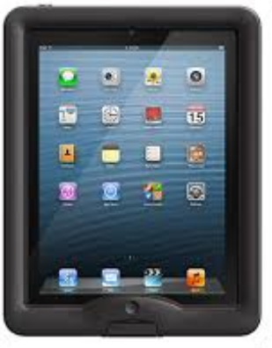
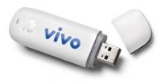


Portfólio
TELEFONIA MÓVEL
GV / GR / Gri*
Missão Crítica
Administrativo
OU
OU
+
Iphone 5S
Iphone 5C
Samsung S4
Iphone 4S
OU
OU
Samsung S4
Moto X
Samsung S4
Mini
Nokia 625
+
OU
Moto G
Nokia 925
* Receberá o kit mobilidade de quem ela irá substituir
* Não recebem kit mobilidade e só tem direito acima de GS14
EQUIPE MOBILIDADE

Slide 11
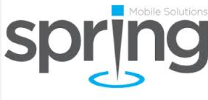
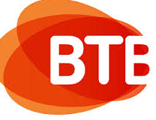
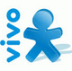




Macro Processo
TELEFONIA MÓVEL
SOLICITANTE
SERVICE DESK
MOBILIDADE
FORNECEDORES
EQUIPE MOBILIDADE

Slide 12
Principais Atendimentos
TELEFONIA MÓVEL
Notificação e Reposição por perda ou roubo de dispositivo
Detalhamento sobre consumo de Telecom
Reposição de Dispositivos
Dúvida sobre serviços de Telecom
Manutenção de Dispositivos
Bloqueio Temporário da Linha
Habilitação de Linha Celular
Dúvida sobre funcionalidades do Dispositivo
Contratação de novas linhas
Não Envia e_ou Recebe Mensagens
Roaming internacional;
Solicitação de troca de número de linha ou DDD
Cancelamento da Linha
Problemas com a Caixa Postal
Falha no acesso da rede de dados
Transferência de Titularidade
Não faz e_ou não recebe ligações de voz
Consulta de Multa
EQUIPE MOBILIDADE

Slide 13
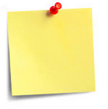

Principais Problemas
TELEFONIA MÓVEL
1
Não conseguir localizar numero do CHIP ou IMEI do aparelho
2
4
Não saber configurar o wi-fi ou a rede de dados do celular
Colaborador não saber o numero da linha
EQUIPE MOBILIDADE

Slide 14
RÁDIO
EQUIPE MOBILIDADE

Slide 15

Quem atendemos?
RÁDIO
OPERACIONAL – Colaboradores alocados em fábricas ou centros de distribuição.
EQUIPE MOBILIDADE

Slide 16
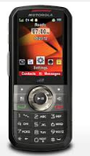
Portfólio
RÁDIO
ADM
Motorola i418
EQUIPE MOBILIDADE

Slide 17

Macro Processo
RÁDIO
SOLICITANTE
SERVICE DESK
MOBILIDADE
FORNECEDORES
EQUIPE MOBILIDADE

Slide 18
Principais Atendimentos
RÁDIO
Solicitação de Dispositivo
Manutenção de Dispositivo
Perda_Roubo_Furto
Atualização de Inventário
Cancelamento de Rádio
Serviços Indisponíveis
EQUIPE MOBILIDADE

Slide 19

Principais Problemas
RÁDIO
Envio para manutenção por falha no botão PTT do rádio
3
Não conseguir localizar numero do CHIP ou IMEI do aparelho
Colaborador perdeu o rádio e necessita de reposição
EQUIPE MOBILIDADE

Slide 20
TELEFONIA FIXA
EQUIPE MOBILIDADE

Slide 21

Quem atendemos?
TELEFONIA FIXA
ADM – os colaboradores que possuem notebook utilizam lync e os que utilizam desktop utilizam ramal físico.
EQUIPE MOBILIDADE

Slide 22
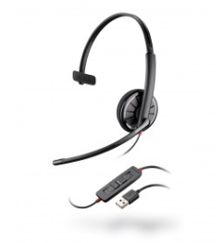
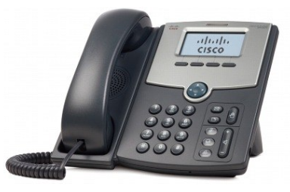

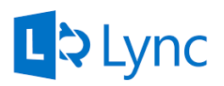
Tecnologias
TELEFONIA FIXA
Desktop
Notebook
EQUIPE MOBILIDADE

Slide 23


Macro Processo
TELEFONIA FIXA
SOLICITANTE
SERVICE DESK
MOBILIDADE
FORNECEDORES
EQUIPE MOBILIDADE

Slide 24
Principais Atendimentos
TELEFONIA FIXA
Configuração de Facilidade
Alteração de Nome no Display
Revogação de Ramal
Ramal Não Recebe Chamadas
Configuração Caixa Postal
Ramal Não Faz Ligação
Criar Novo Ramal
Configurar Tecla de Atalho
Solicitação de Relatório de Consumo
Configurar Telefone em Perfil Móvel
Remanejar Ramal
Configurar Perfil Móvel de Usuário
Reset de PIN
Migrar Ramal para Lync
Alteração de Perfil de Ligações
Abertura de Chamado Jira
Alteração de Dados Cadastrais
EQUIPE MOBILIDADE

Slide 25
Principais Problemas
TELEFONIA FIXA
Não faz ou recebe chamadas
Não conseguir logar no ramal
Atualização do perfil do usuário
EQUIPE MOBILIDADE

Slide 26
APLICATIVO
EQUIPE MOBILIDADE

Slide 27

Quem atendemos?
APLICATIVO
GV - Gerente de Vendas cuidam das Gerentes de Relacionamentos
GR - Gerente de Relacionamento
GRi - Gerente de Relacionamento Itinerante
EQUIPE MOBILIDADE

Slide 28
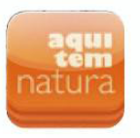
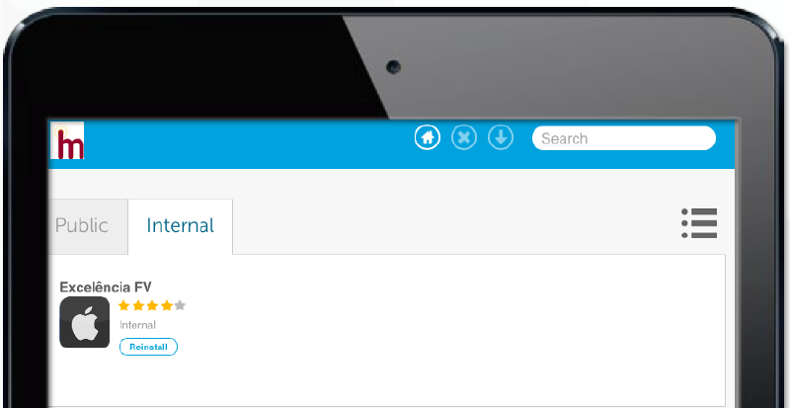
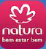

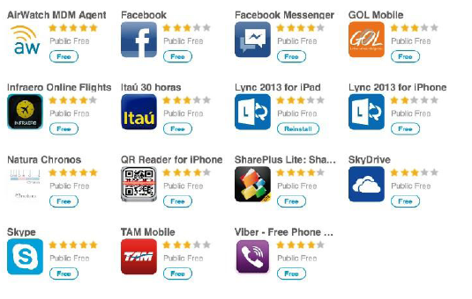
Encontre na Natura Store
APLICATIVO
+
EQUIPE MOBILIDADE

Slide 29

Macro Processo
APLICATIVO
SOLICITANTE
SERVICE DESK
MOBILIDADE
FORNECEDORES
EQUIPE MOBILIDADE

Slide 30
Principais Atendimentos
APLICATIVO
Duvidas sobre funcionalidades do Aplicativo
Reinstalação do Aplicativo
Falha no Aplicativo
Perda do aplicativo
Erro sincronização de dados
Divergência de dados
EQUIPE MOBILIDADE

Slide 31
Principais Problemas
APLICATIVO
Colaborador não consegue atualizar o iOS
Não consegue realizar o backup do dispositivo
Não consegue atualizar o aplicativo
EQUIPE MOBILIDADE

Slide 32
obrigado
[ CONFIDENCIAL ]

Slide 33

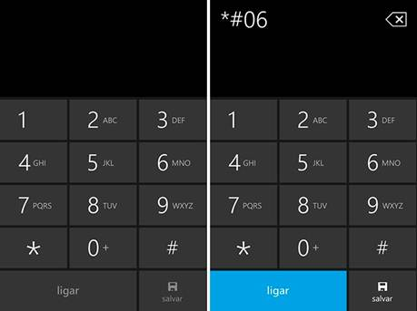
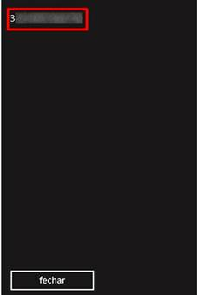
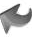
Dica 1 - IMEI
Como verifico o IMEI do meu aparelho?
1º Passo: Abra o discador do seu telefone
2º Passo: No teclado numérico, digite a sequência *#06#
1º Passo: Como mágica, o número aparecerá na tela!
EQUIPE MOBILIDADE

Slide 34
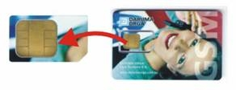
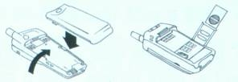
Dica 2 - SIMCARD
Como verifico o número do meu SIMCARD?
1º Passo: Desligue o seu telefone
2º Retire o CHIP/SIMCARD do dispositivo
3º Passo: Pronto, lá estará a sequência de 16 a 20 ‘’’dígitos!
EQUIPE MOBILIDADE

Slide 35
Dica 3 - RÁDIO
Como verifico o número do meu IMEI e CHIP?
2º Passo: Acesse o Menu
3º Passo: Selecionar “Mais”
4º Passo: Acesse “Minhas Informações”
5º Passo: Selecionar novamente “Mais”
6º Passo: O número do IMEI e CHIP (ID SIM) estarão disponíveis na tela.
EQUIPE MOBILIDADE

Slide 36
Dica 4 – WI-FI
O que é Wi-Fi?
Wi-Fi é uma abreviação de “Wireless Fidelity”, que significa fidelidade sem fio, em português. Wi-fi, ou wireless é uma tecnologia de comunicação que não faz uso de cabos, e geralmente é transmitida através de frequências de rádio, infravermelhos etc
EQUIPE MOBILIDADE

